Slide 1
Assonometria cavaliera
Tracciamo gli assi

Slide 2
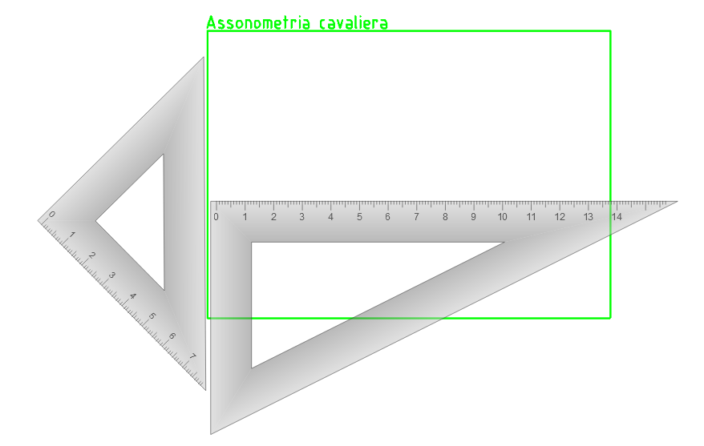
Assonometria cavaliera
Partiamo dal foglio squadrato: posizioniamo le squadre per tracciare l’asse x

Slide 3
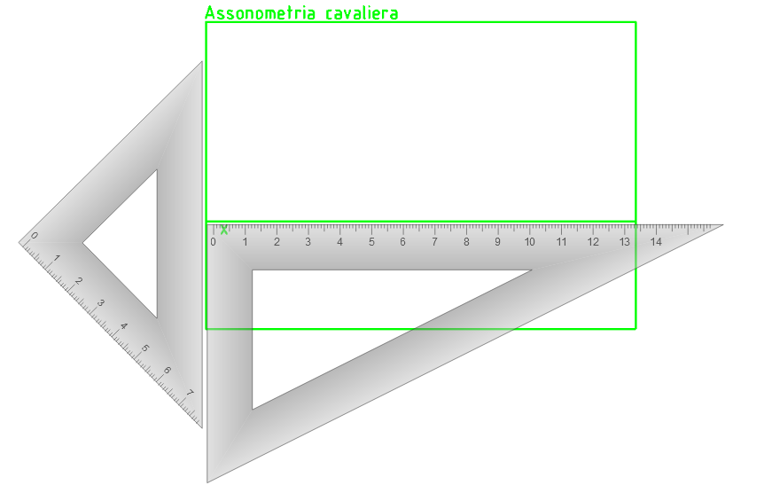
Assonometria cavaliera
Una volta posizionate le squadre, traccio l’asse x

Slide 4
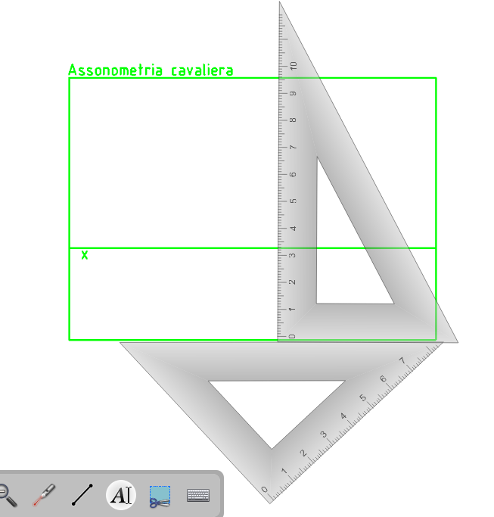
Assonometria cavaliera
Posizioniamo le squadre per tracciare l’asse z
ss

Slide 5
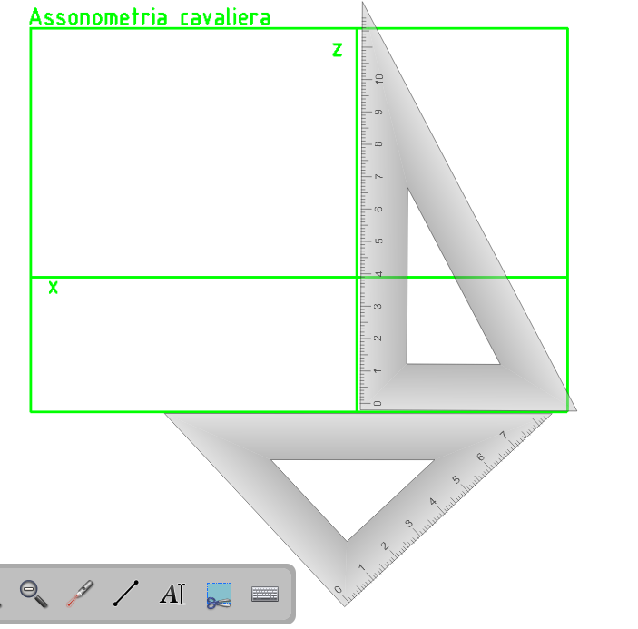
Assonometria cavaliera
Tracciamo l’asse z
ss

Slide 6
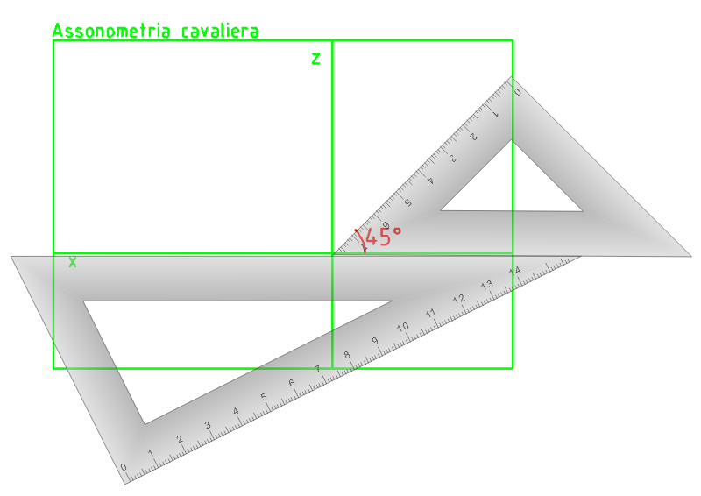
Assonometria cavaliera
Posizioniamo le squadre per tracciare l’asse y
ss

Slide 7
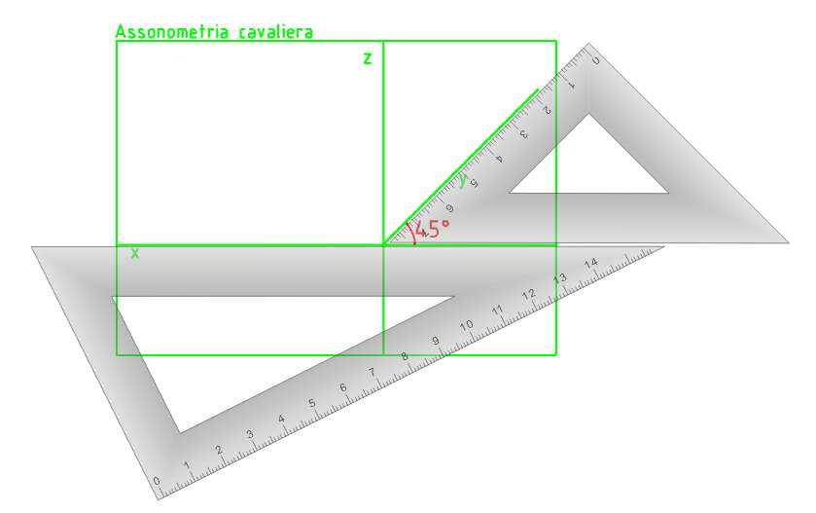
Assonometria cavaliera
Tracciamo l’asse y
ss

Slide 8
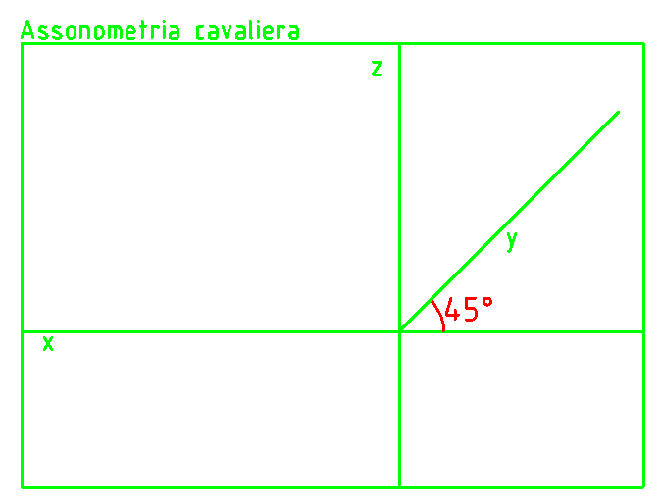
Assonometria cavaliera
Abbiamo tracciato tutti gli assi
ss

